Slide 1
教育部國民及學前教育署
112學年度擴大引進外籍英語教學人員計畫
桃園市學校說明會
1

Slide 2

說明會流程 111.12.29
▰ 13:30 ~ 13:40 報到
▰ 13:40 ~ 13:50 教育局長官致詞
▰ 13:50 ~14: 10 TFETP前瞻外師計畫內容及注意事項
▰ 14:10 ~ 14:20 TFETP Q & A
▰ 14:20 ~14: 40 ELTA部分工時英語教學助理計畫內容
及注意事項
▰ 14:40 ~ 14:50 ELTA Q & A

Slide 3
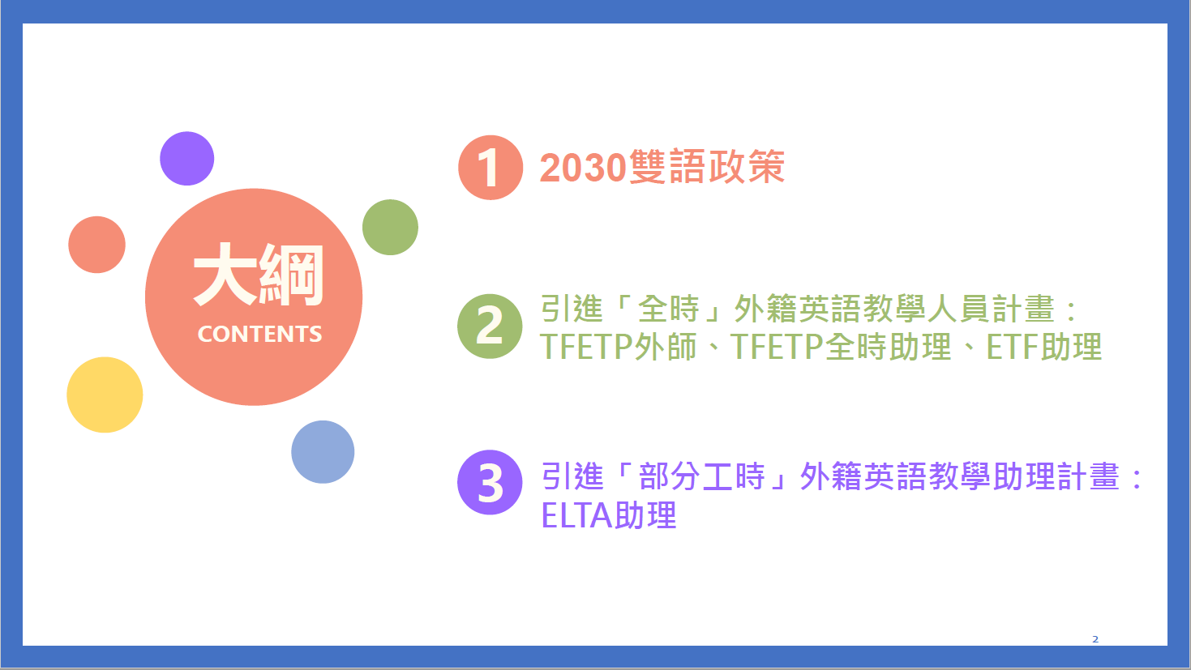

Slide 4
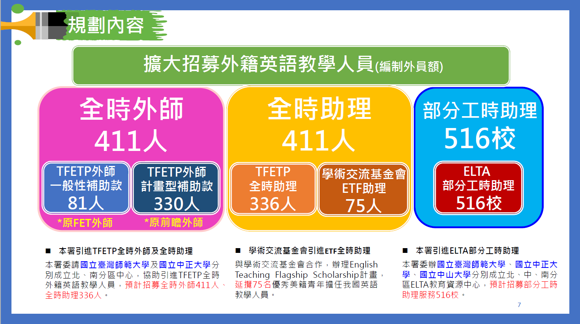
TFETP外師
28人
TFETP助理
16人
ELTA計畫
37校

Slide 5

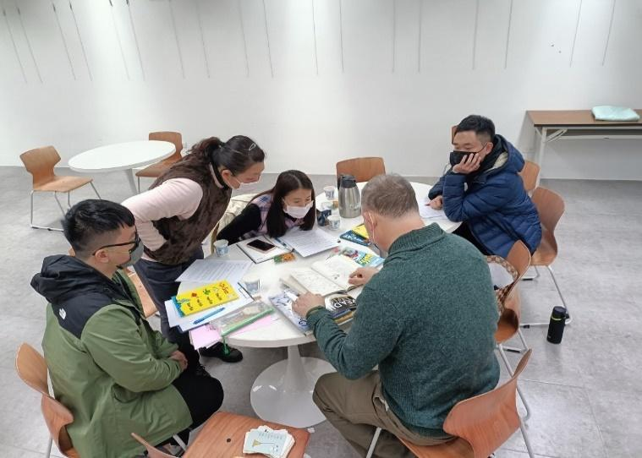
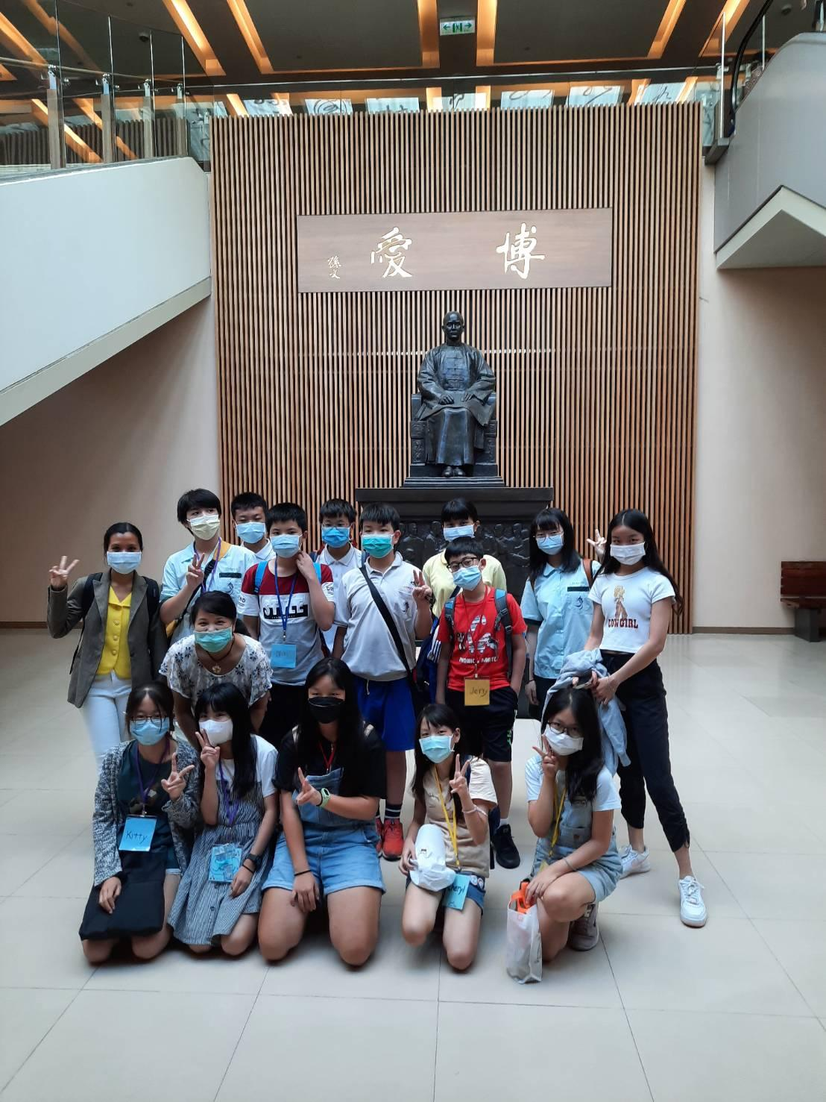
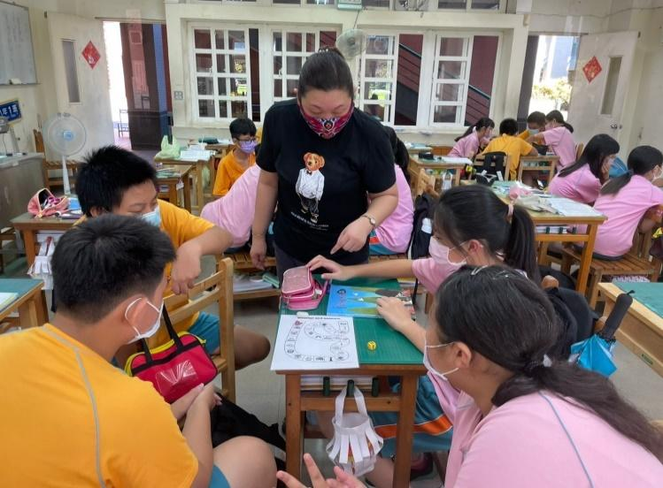

Slide 6
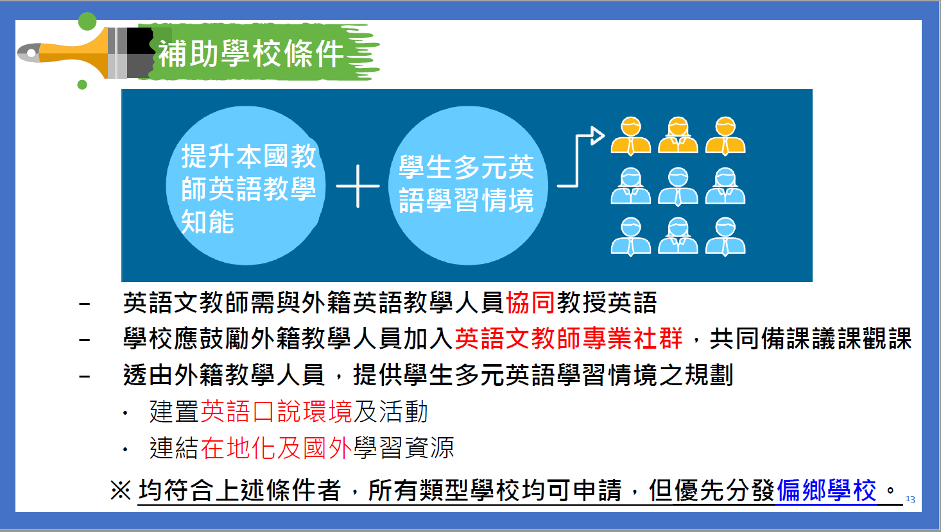

Slide 7


Slide 8


Slide 9
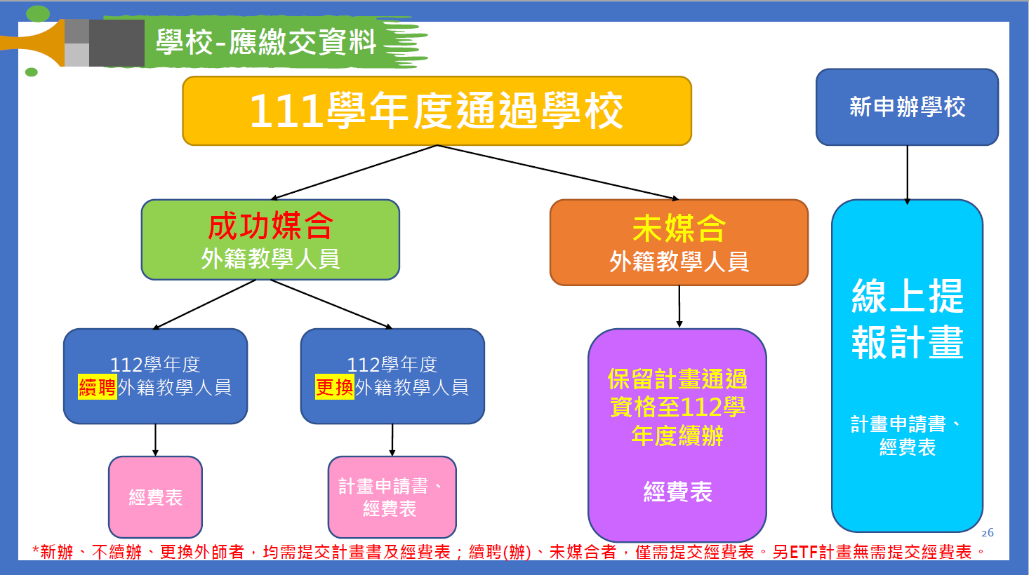

Slide 10
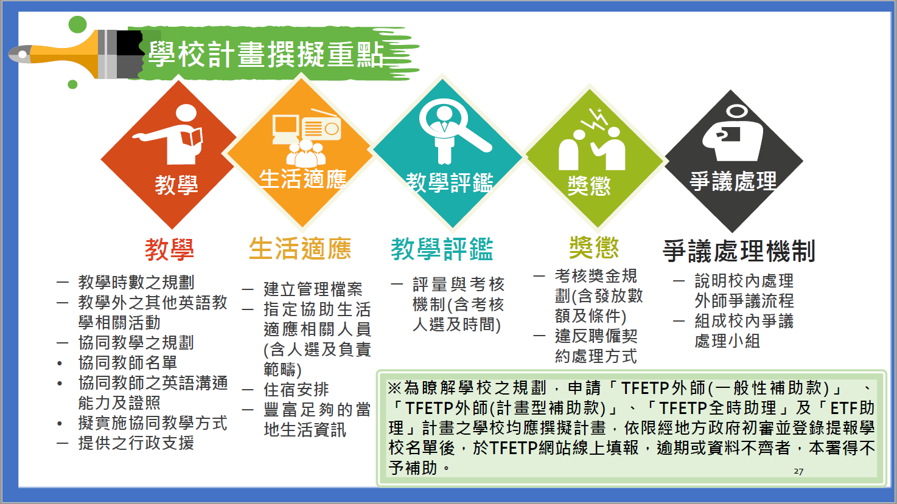

Slide 11
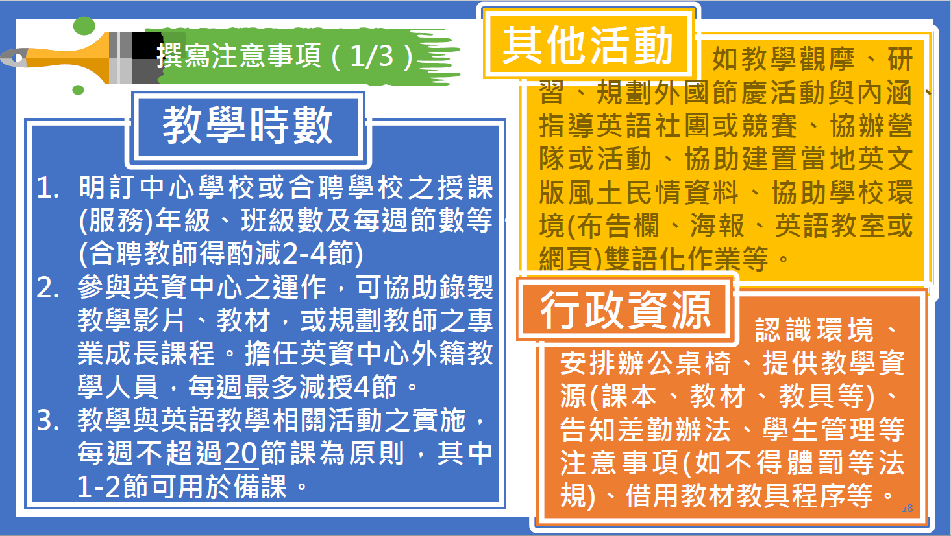

Slide 12
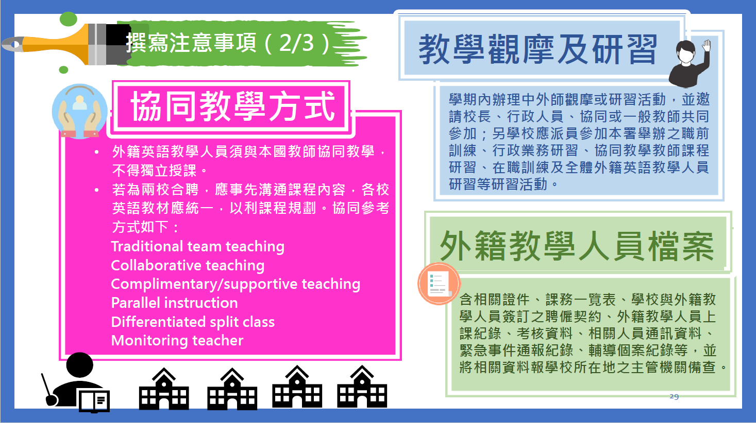

Slide 13
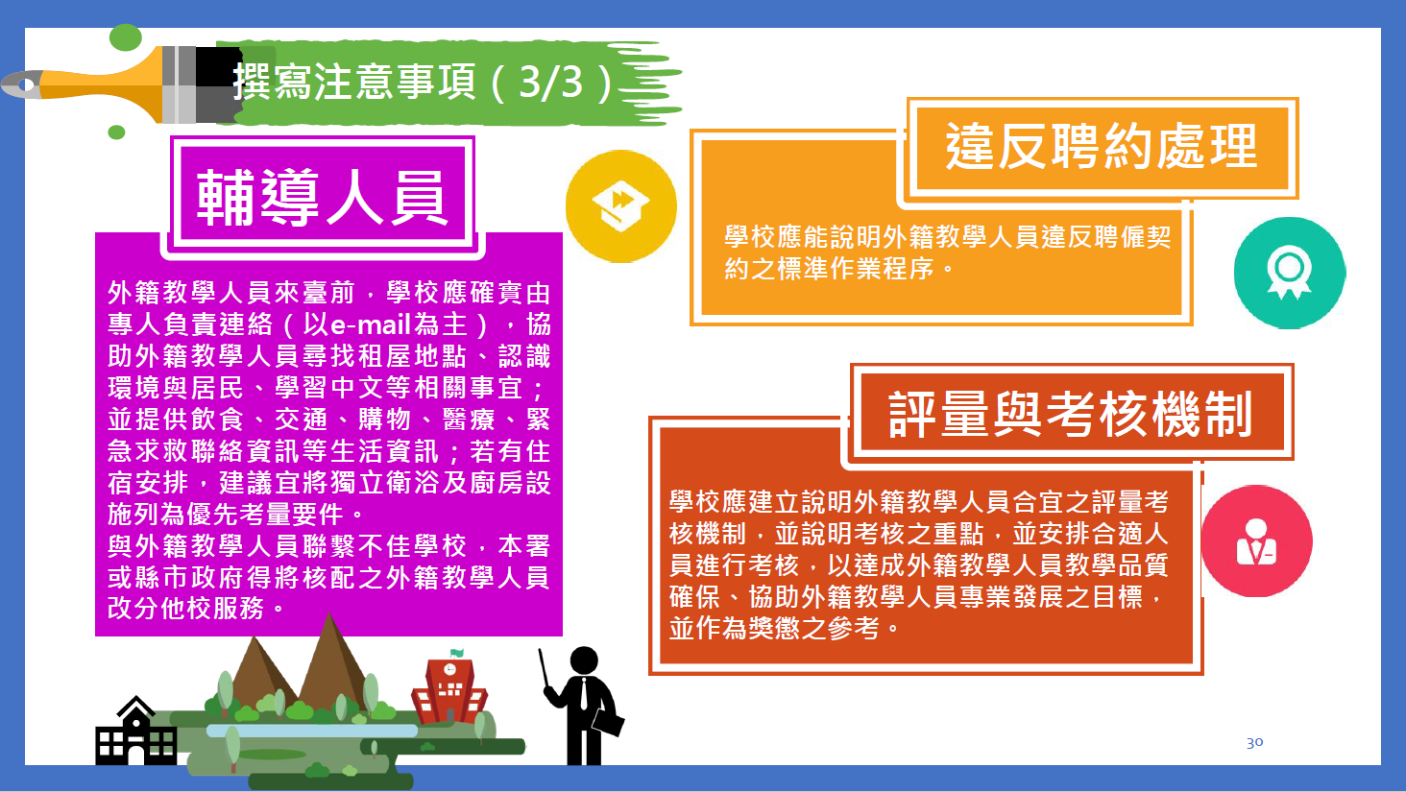

Slide 14


Slide 15
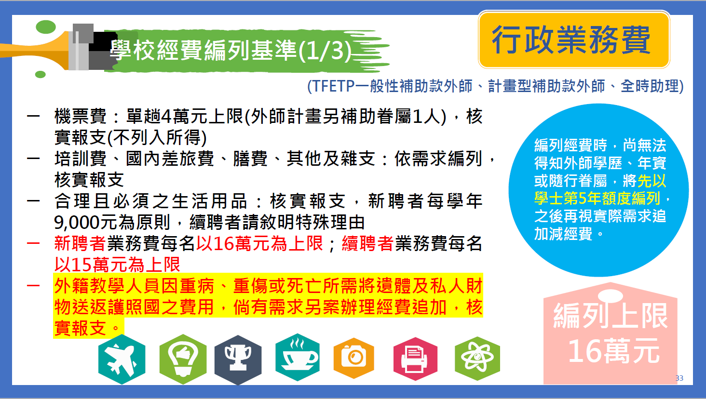
每人每餐100元
菲律賓籍外籍教師外籍老師為1-3類，限額200萬(保險費大約1500~2000元)。投保時需有勞保證明，故後保險公司會給付保險金(但不會辦理這位外籍人士身故後送的事宜)，但可提供相關協辦單位聯絡訊息(外籍人士身故對方應會聯繫在台灣的辦事處協助)，雇主跟對方進行和解與給付補償金後， 雇主責任就結束。
以上僅供各學校參考，學校若有需求可聯繫英資中心，中心會再將投保相關資訊與聯絡人提供給學校。

Slide 16
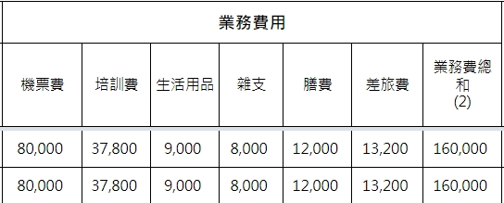

Slide 17
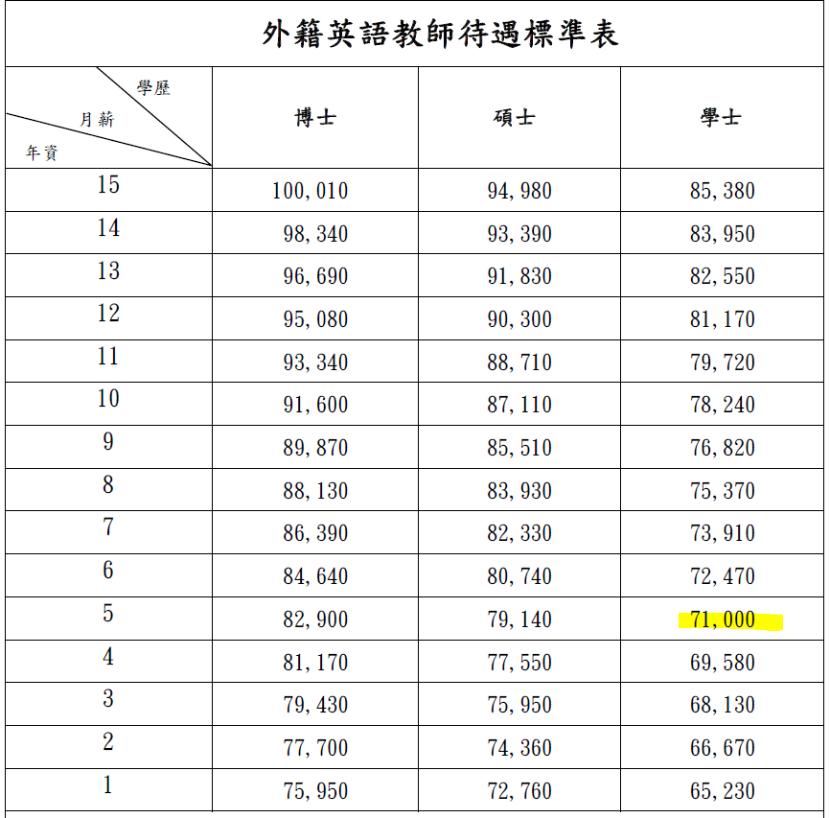

Slide 18
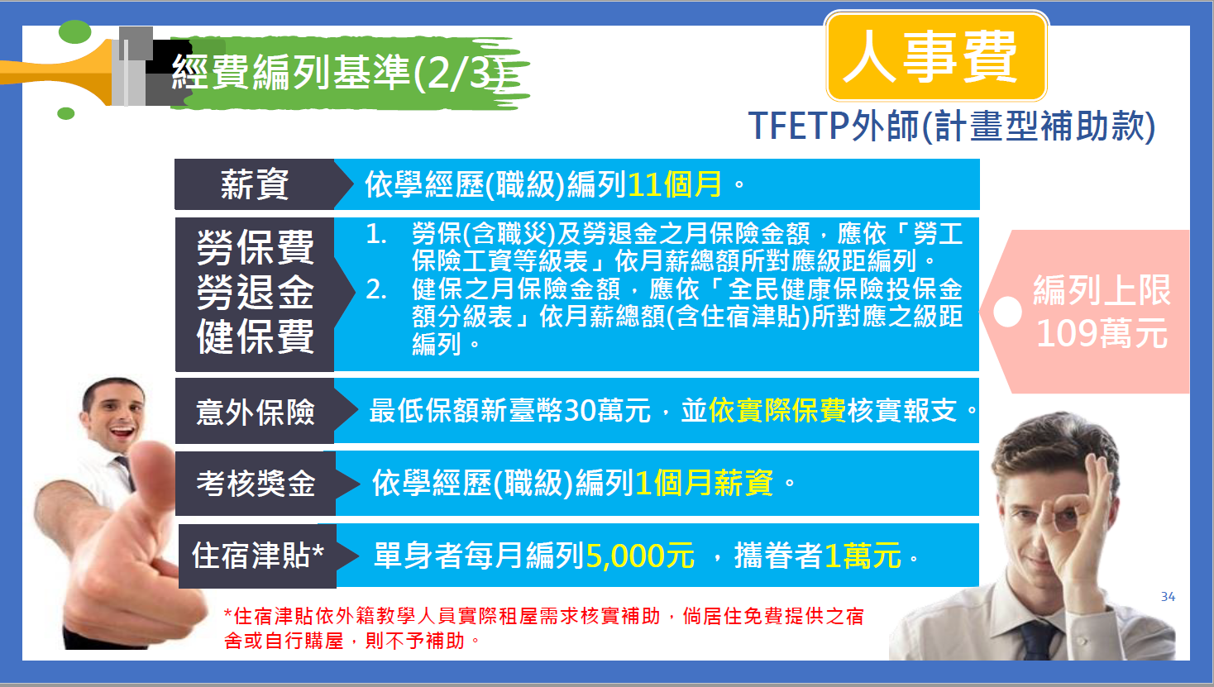

Slide 19
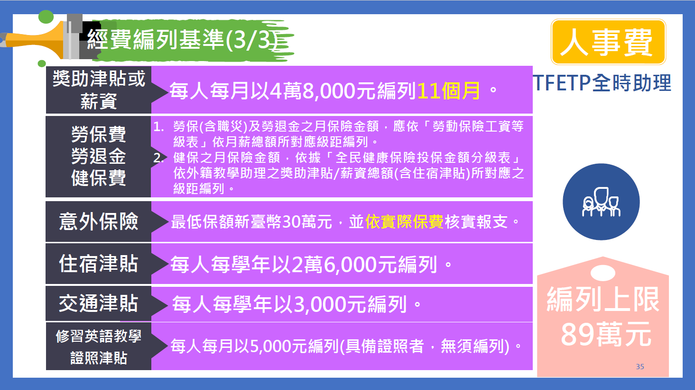

Slide 20
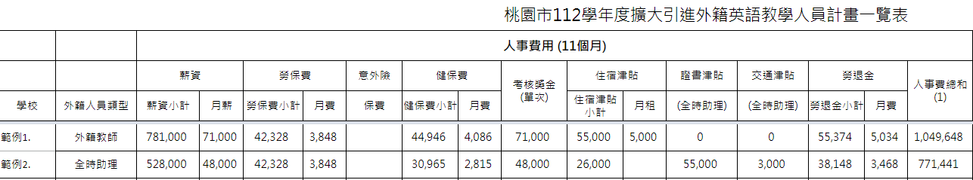

Slide 21
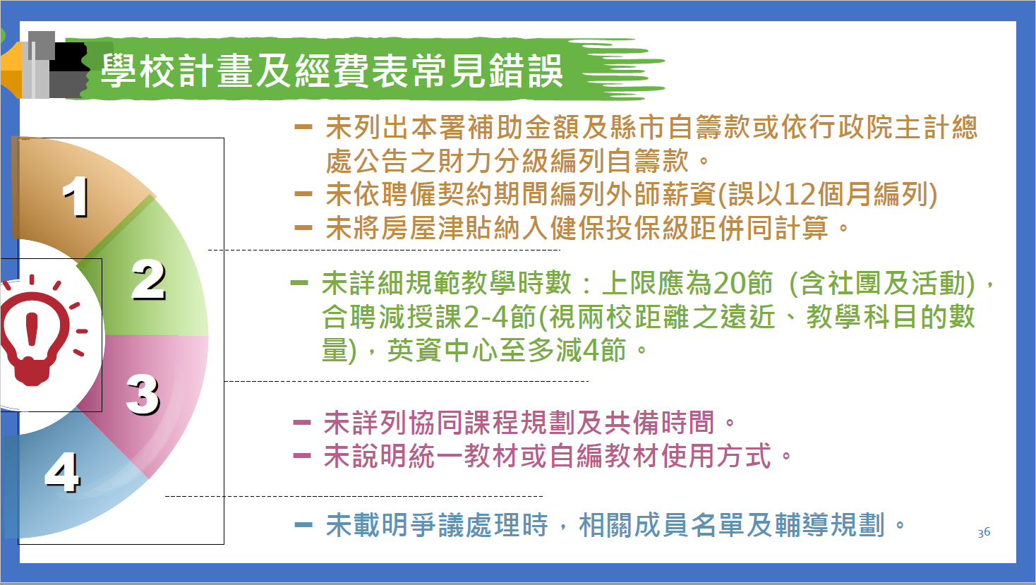

Slide 22
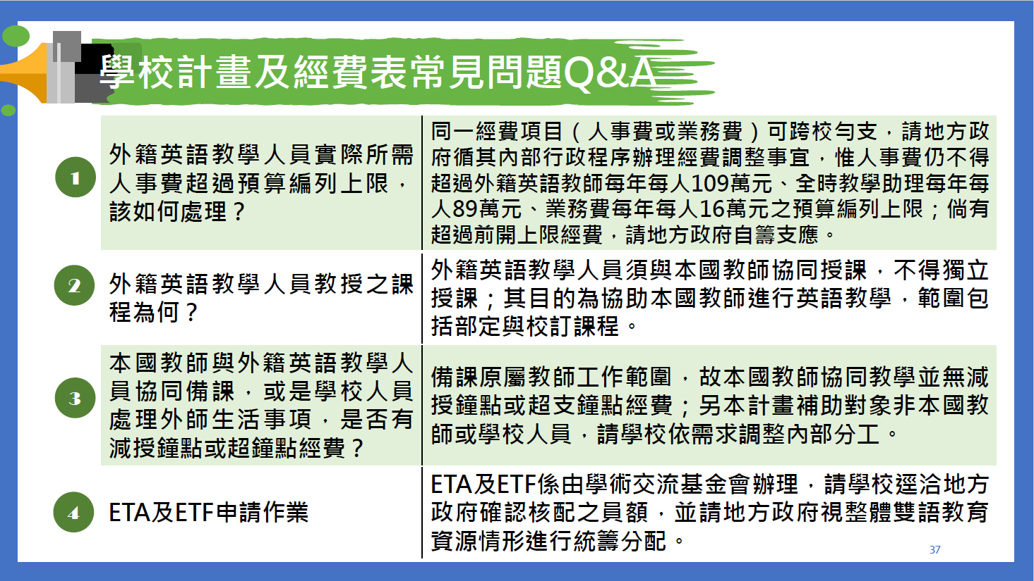

Slide 23
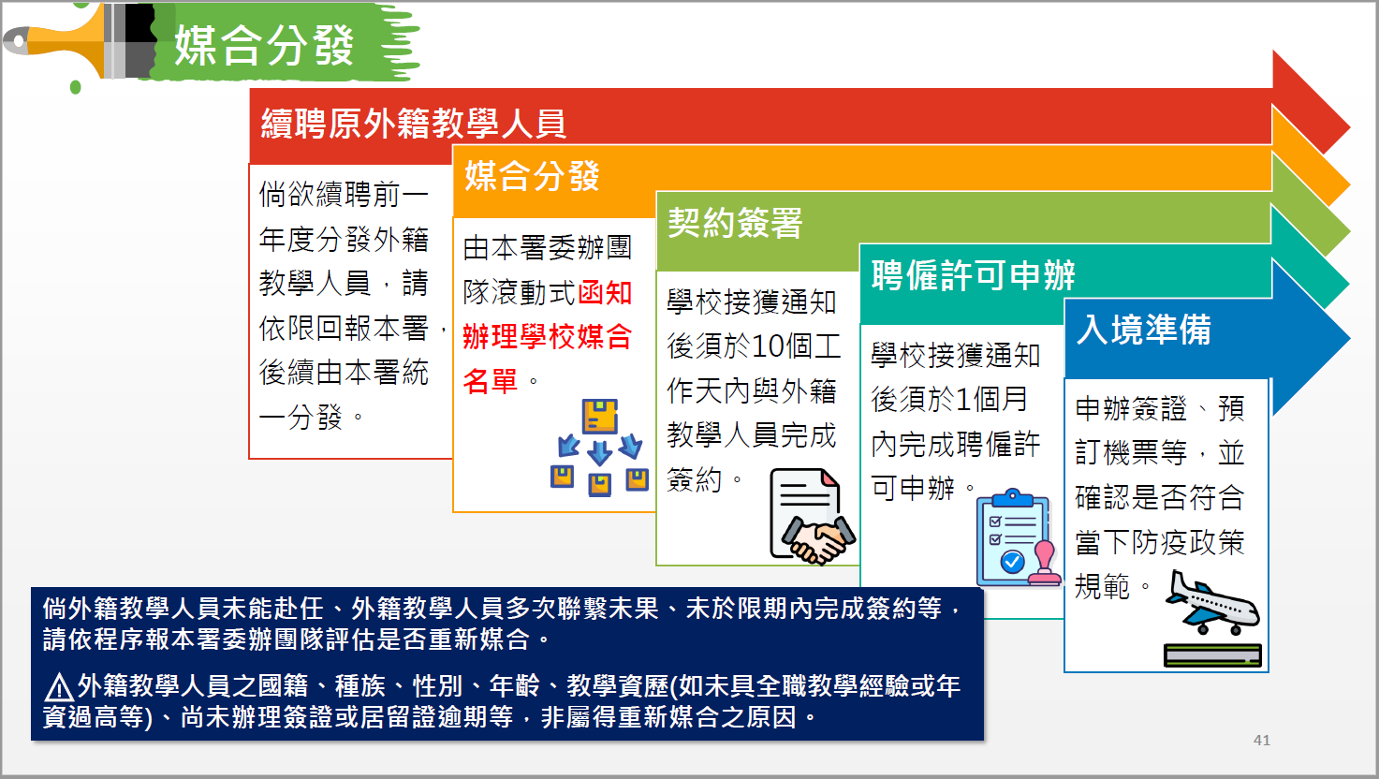

Slide 24
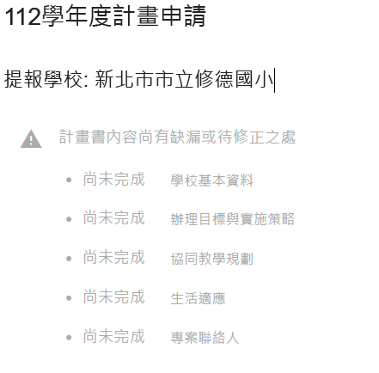
112計畫提報附件
112 學年度提報附件
TFETP 計畫撰擬說明
TFETP計畫之學校申請書範本
TFETP 計畫之申請學校概況表
新申辦TFETP學校提報連結(將放置於英資中心網站)https://tfetp.epa.ntnu.edu.tw/proposal/school/1/apply/applyForm
提升中師英 語教學知能
30

Slide 25
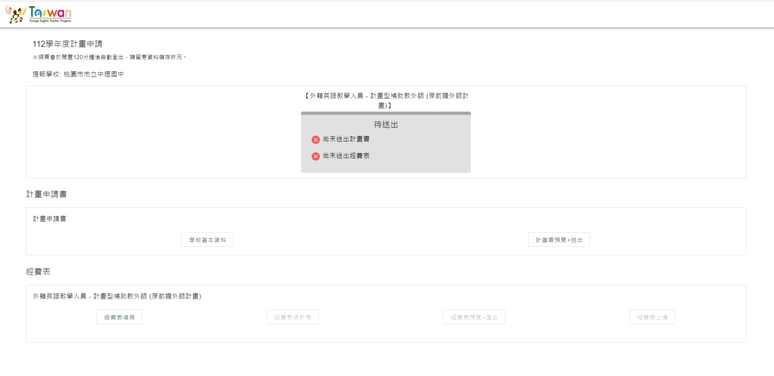

Slide 26
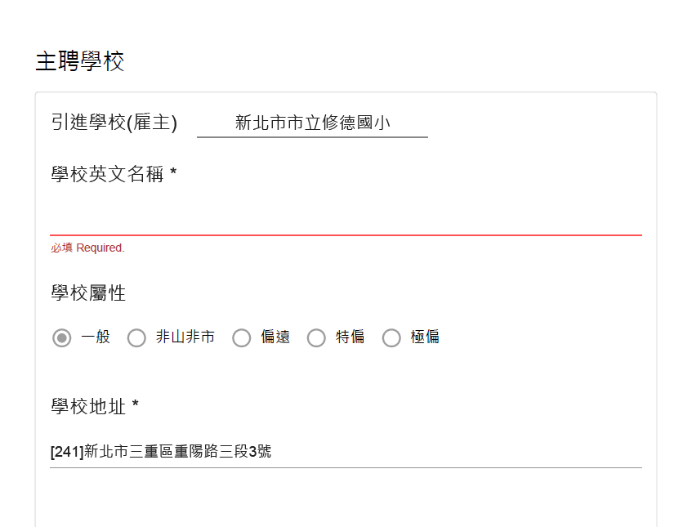
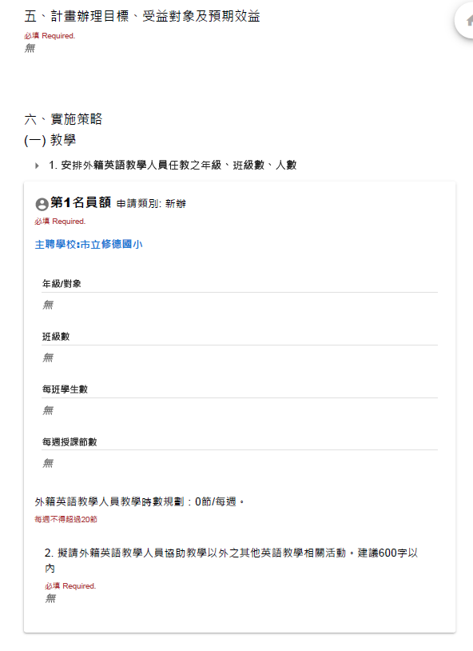

Slide 27
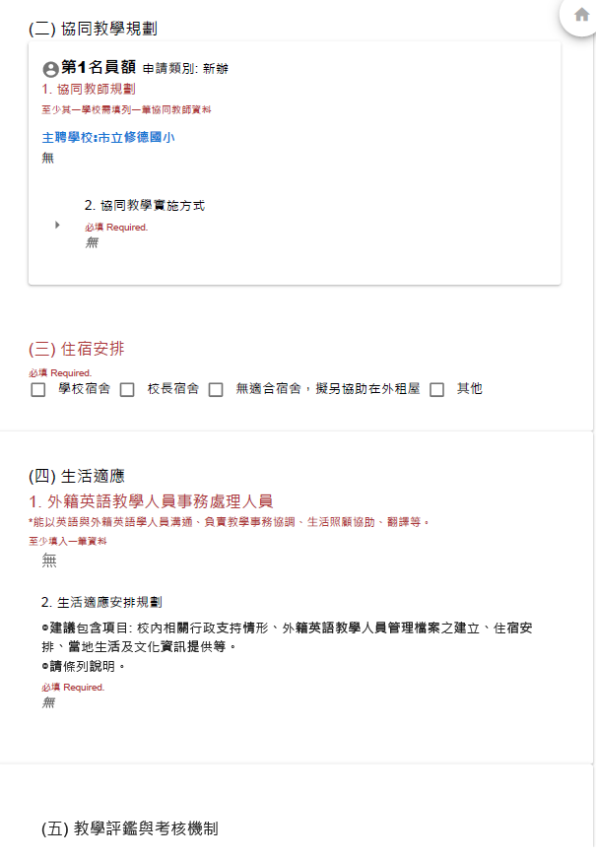
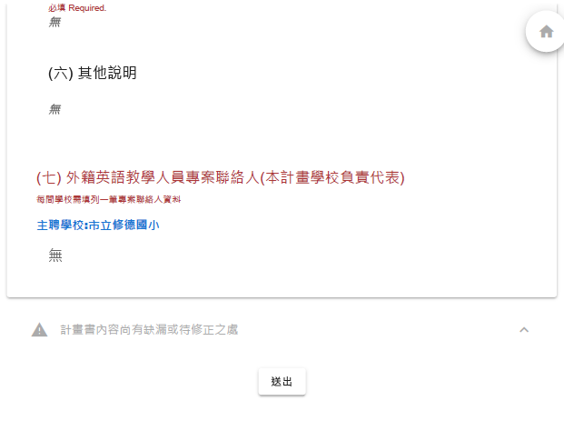

Slide 28
計畫申請小撇步
計畫可參考審查表各項指標內容逐項檢視。去年審查意見…
本案外師協同教學依規英語授課不得向下延伸至一、二年級。
本案不宜安排教師之英檢課，以安排外師教授學生英語課為主。
未見提供英語版行事曆、英語版桌機之說明。
請詳細說明校內英語教師專業社群如何規劃，與外師並備之模式? 次/週/月?
30

Slide 29
計畫申請小撇步
計畫可參考審查表各項指標內容逐項檢視。去年審查意見…
學校應依規定參加國教署舉辦之各項研習。
本案膳費僅編列餐費，每餐以100元計算
行政業務費應依照新聘16萬、續15萬元編列。
計畫內容過於簡易，請加以補充說明。
30

Slide 30
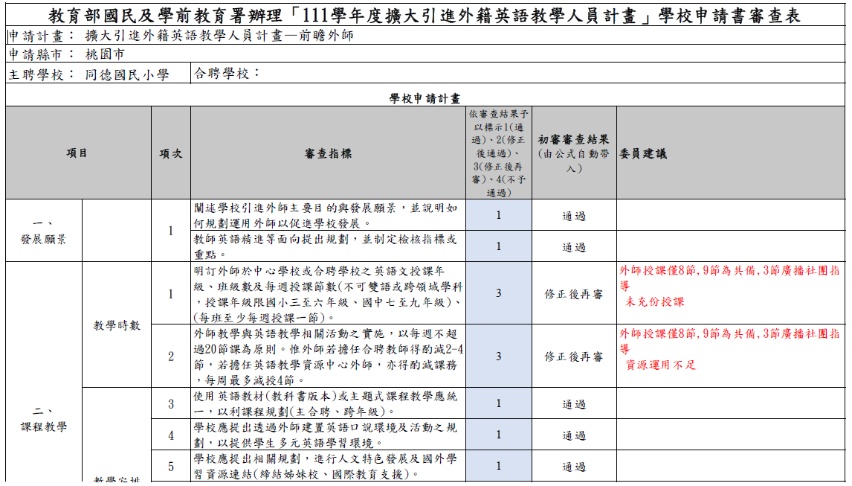

Slide 31
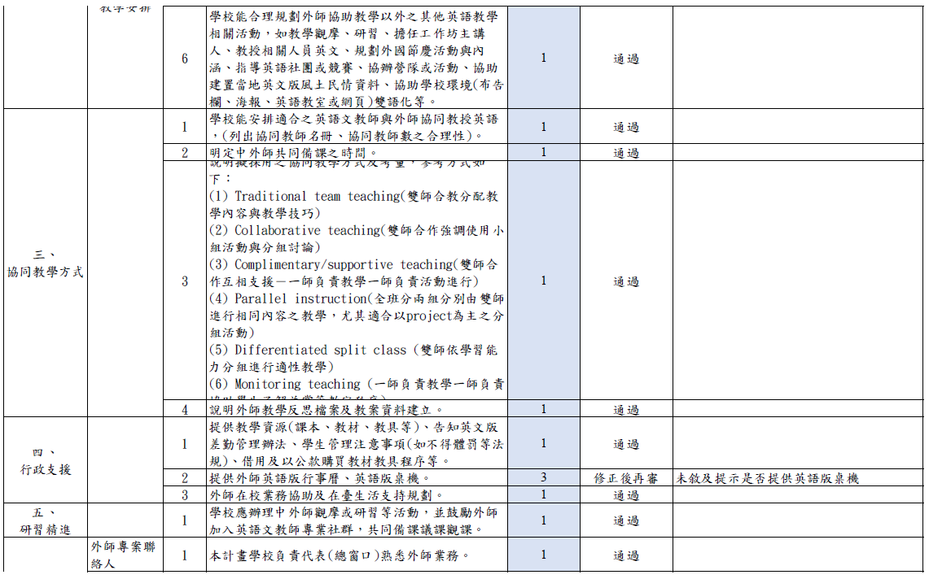

Slide 32
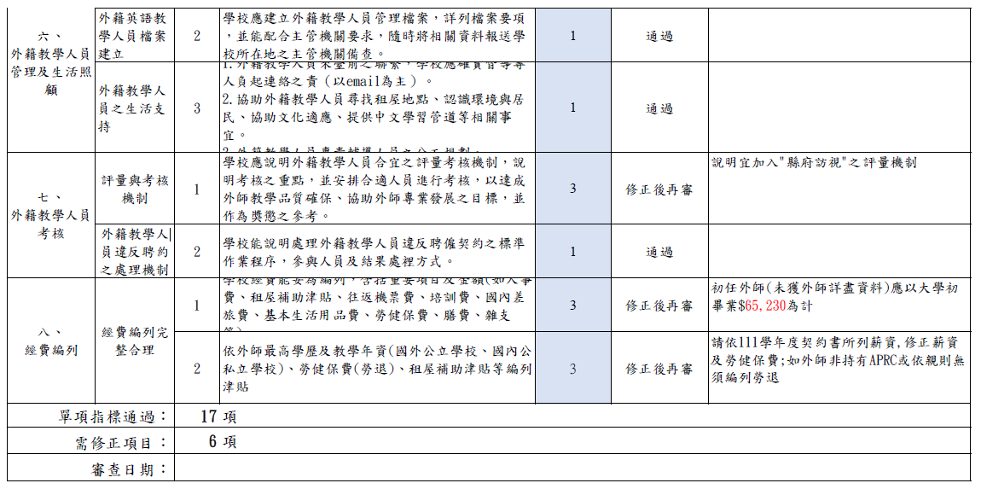

Slide 33










計畫繳交
— 繳交期限：112年01月10日（星期二）前。
1
2
3
— 核章正本(計畫及經費概算表)寄送至本府教育局國中教育科-李小姐
(封面註明：OO國中/國小_112前瞻外師申請)
— 計畫電子檔及經費核章掃描檔
寄至本市英語資源中心：wev@mail.wcjhs.tyc.edu.tw
(檔名OO國中/國小_112前瞻外師申請)
4

Slide 34


Slide 35





_{Q & A時間}
41

